Slide 1
GLPI
Gestionnaire Libre de Parc Informatique

Slide 2

Présentation du sujet
1- Définition
2- Caractéristiques
3- Travaux pratiques

Slide 3

DEFINITION
Logiciel libre de gestion de services informatique et d’assistance ( (ServiceDesk).

Slide 4
Caractéristiques
Construire un inventaire de toutes les ressources de la société.
Réaliser la gestion des tâches administratives et financières.
Logiciel de Helpdesk par le biais de ticket.
Gestion et suivi des consommables.
Gestion des réservations.

Slide 5
TRAVAUX PRATIQUES
Création d’un ticket d’incidence
Résolution
Inventaire du parc informatique

Slide 6
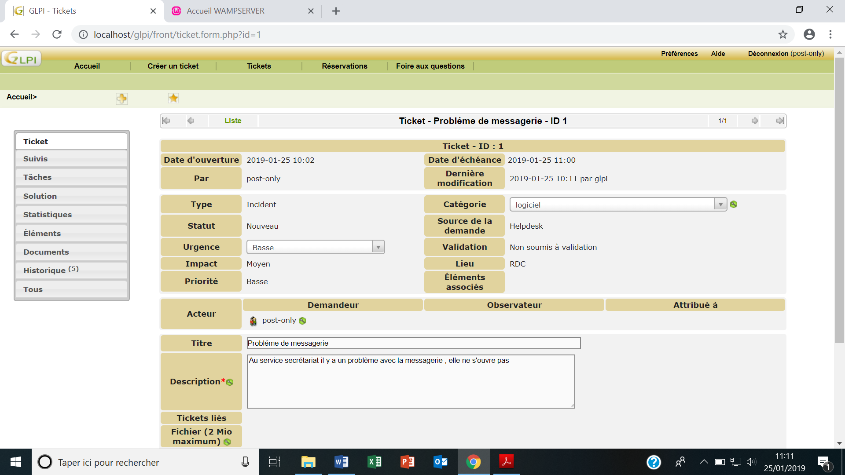
CREATION D’un ticket d’incident
Ancienne
Version

Slide 7
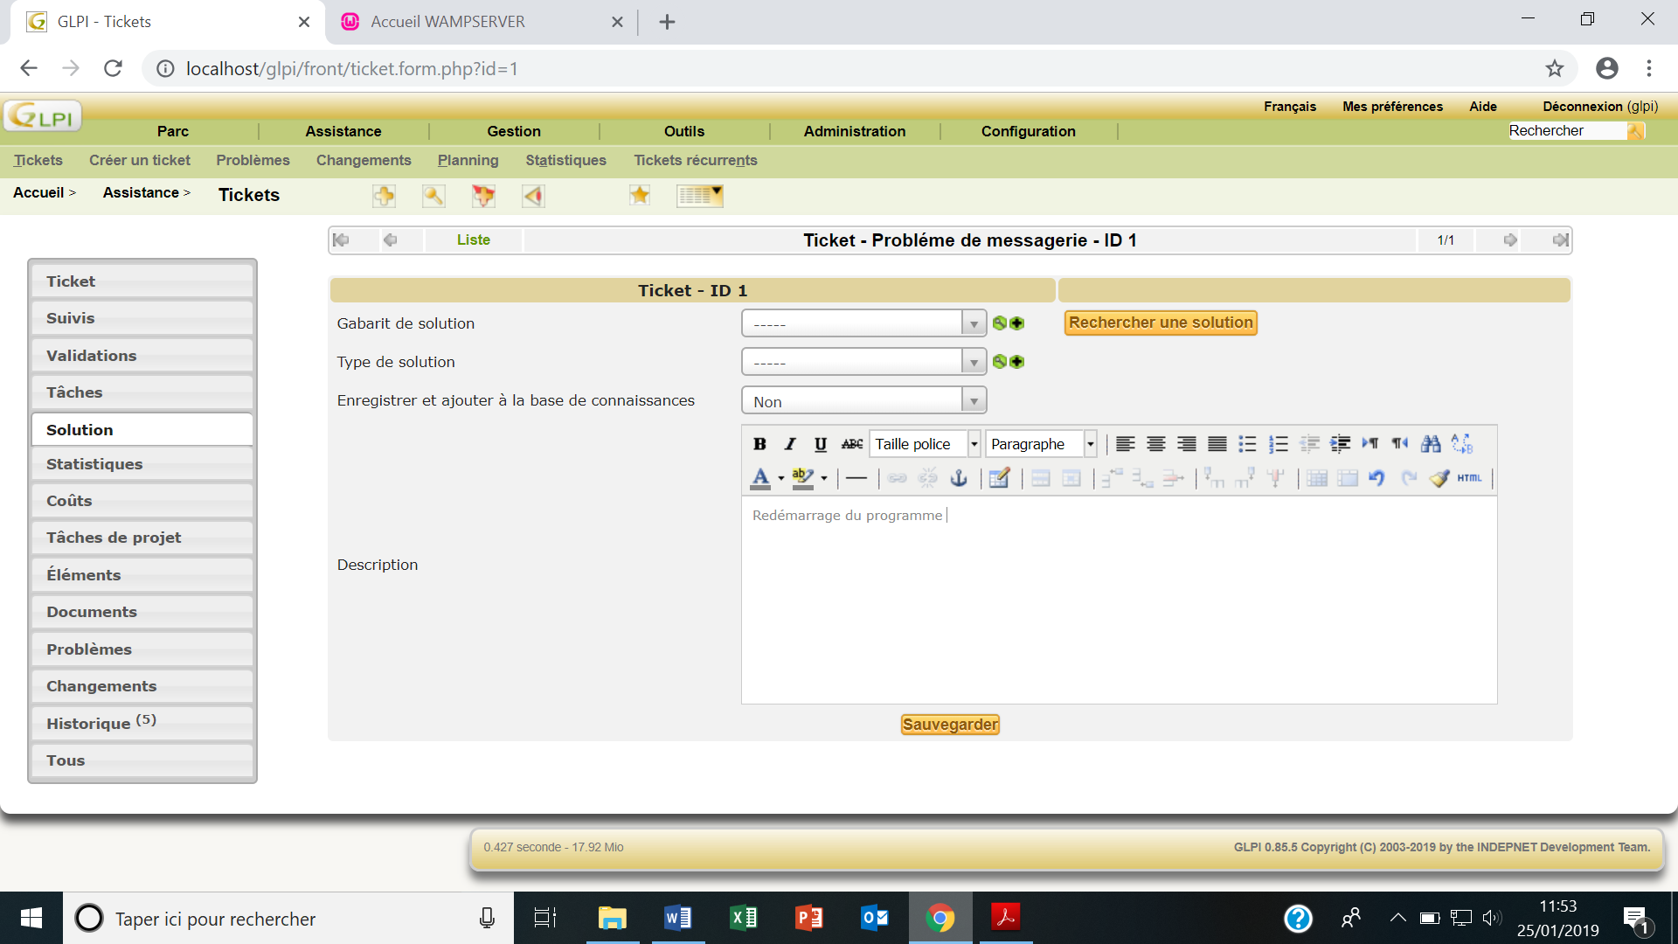
Résolution

Slide 8
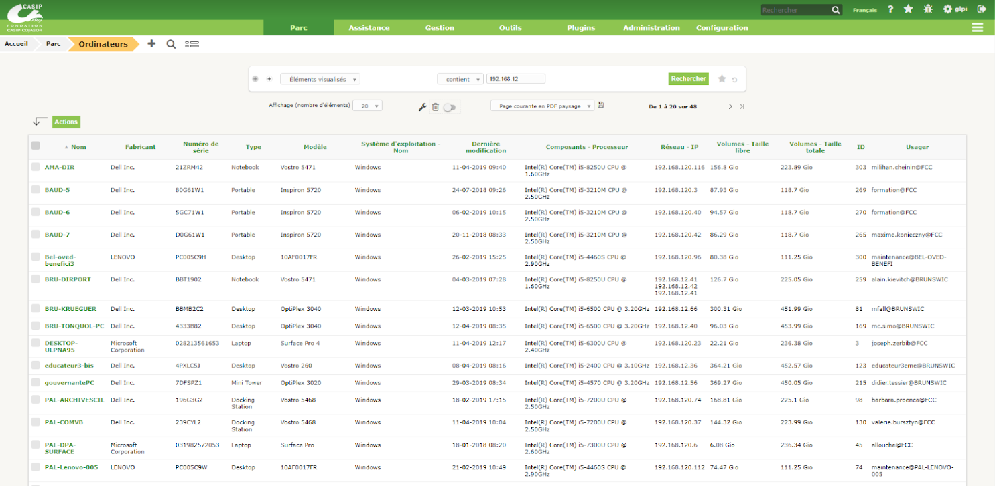
Inventaire parc informatique

Slide 9
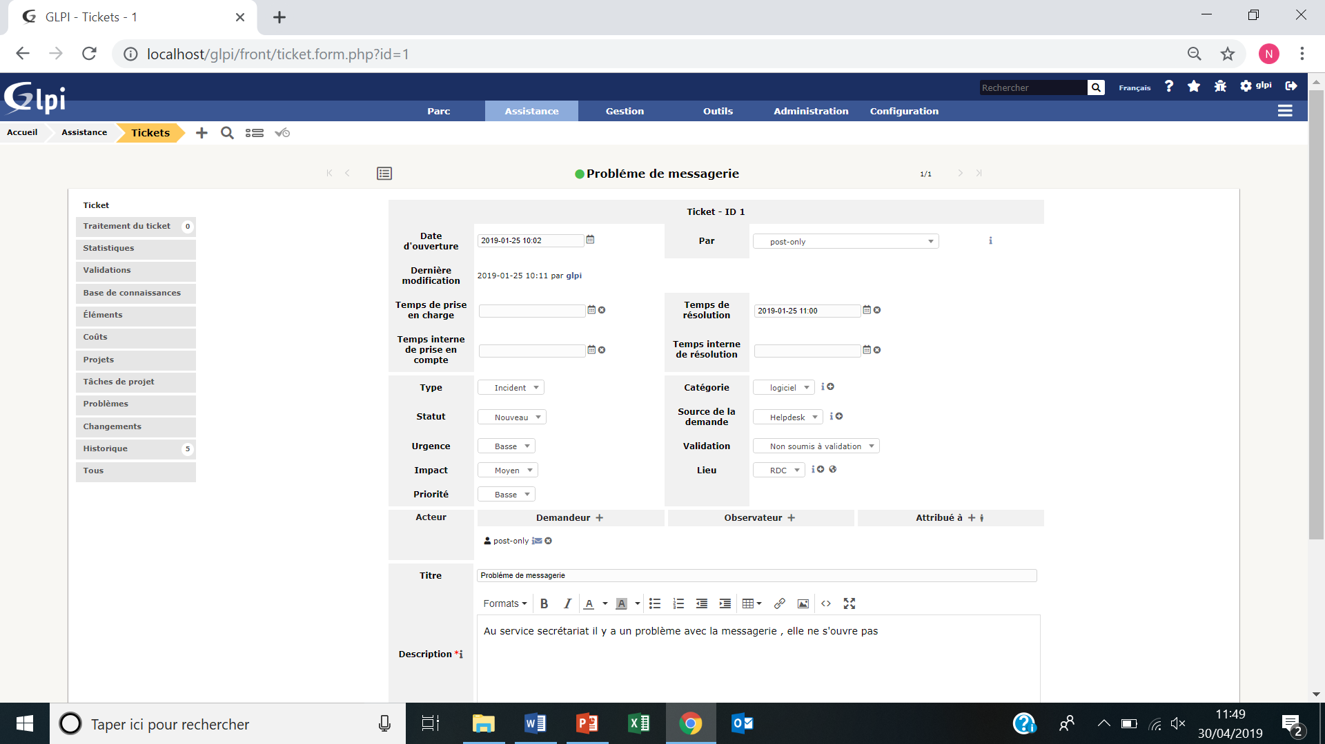
CREATION D’un ticket d’incident
Nouvelle
Version

Slide 10
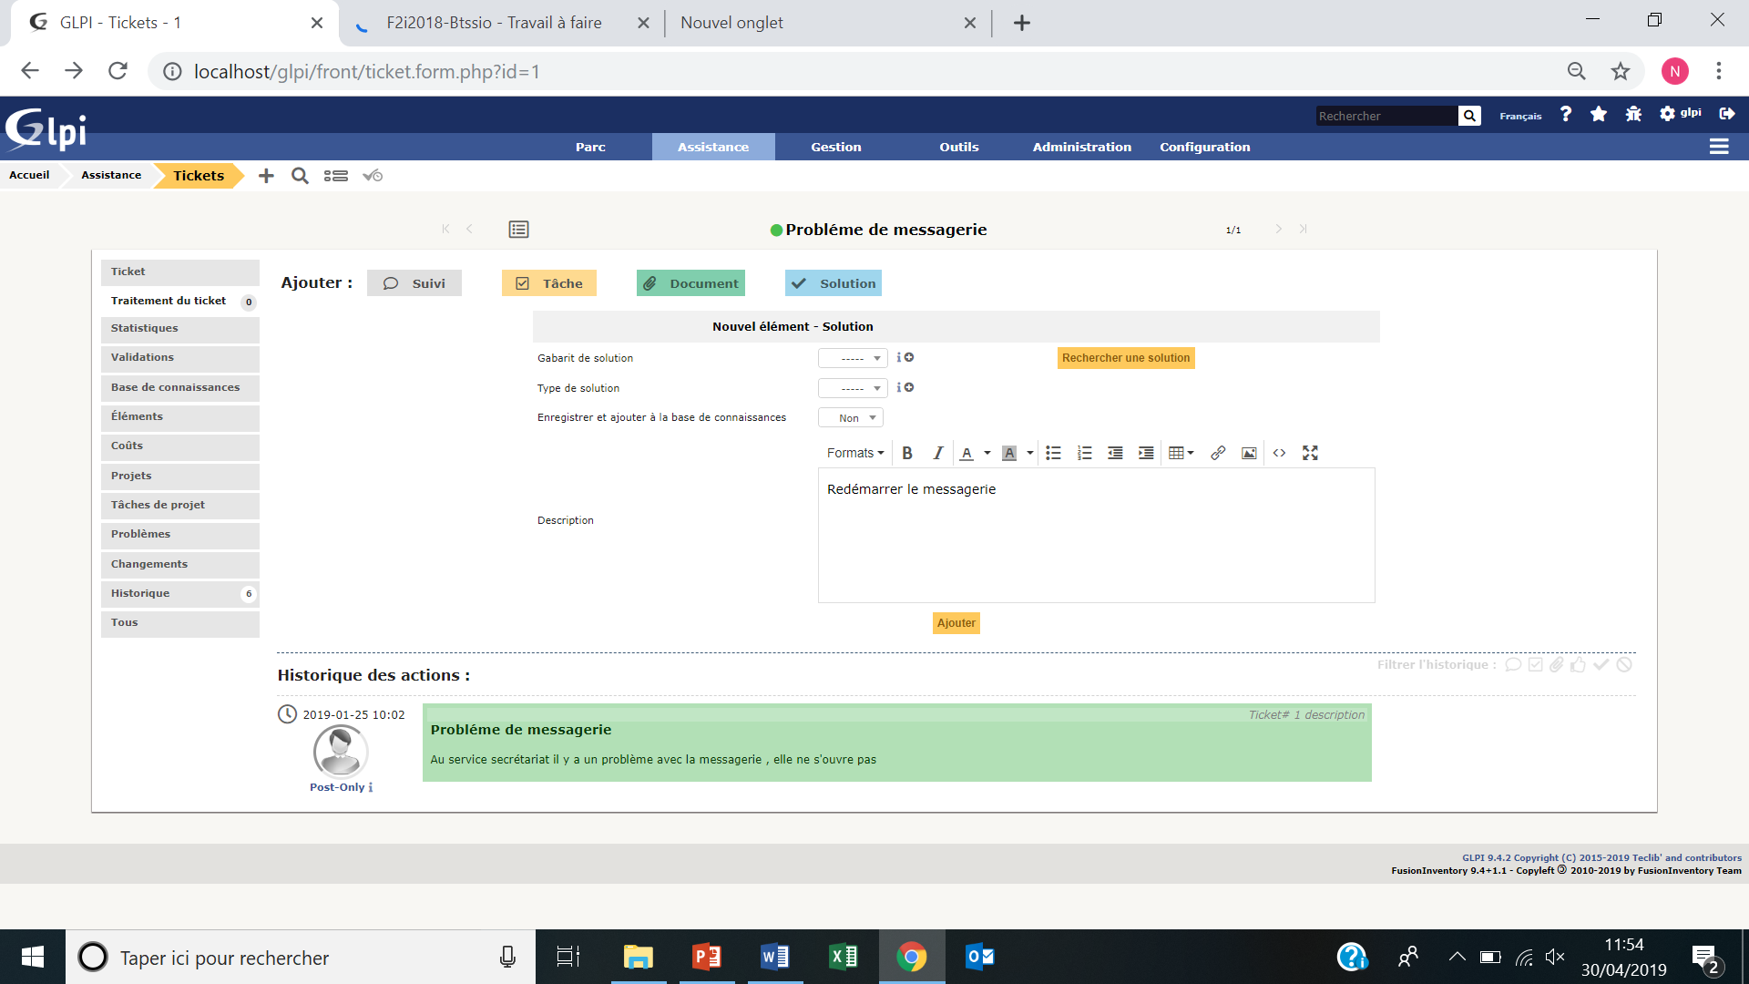
Résolution

Slide 11
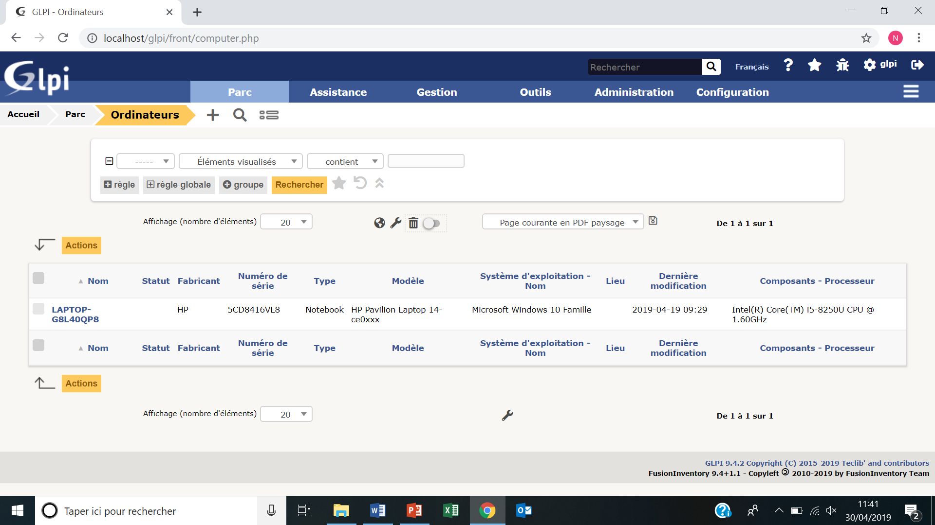
Inventaire parc informatique

Slide 12
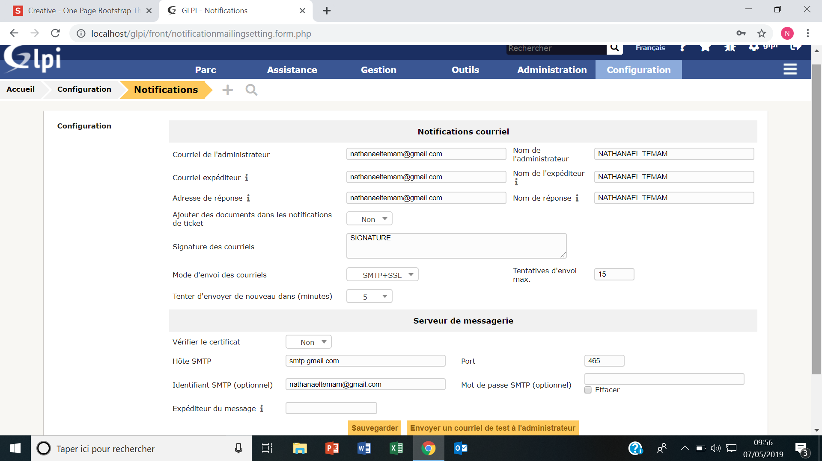
SMTP (Connecteur de mail)
Affichage de la notification du courriel

Slide 13
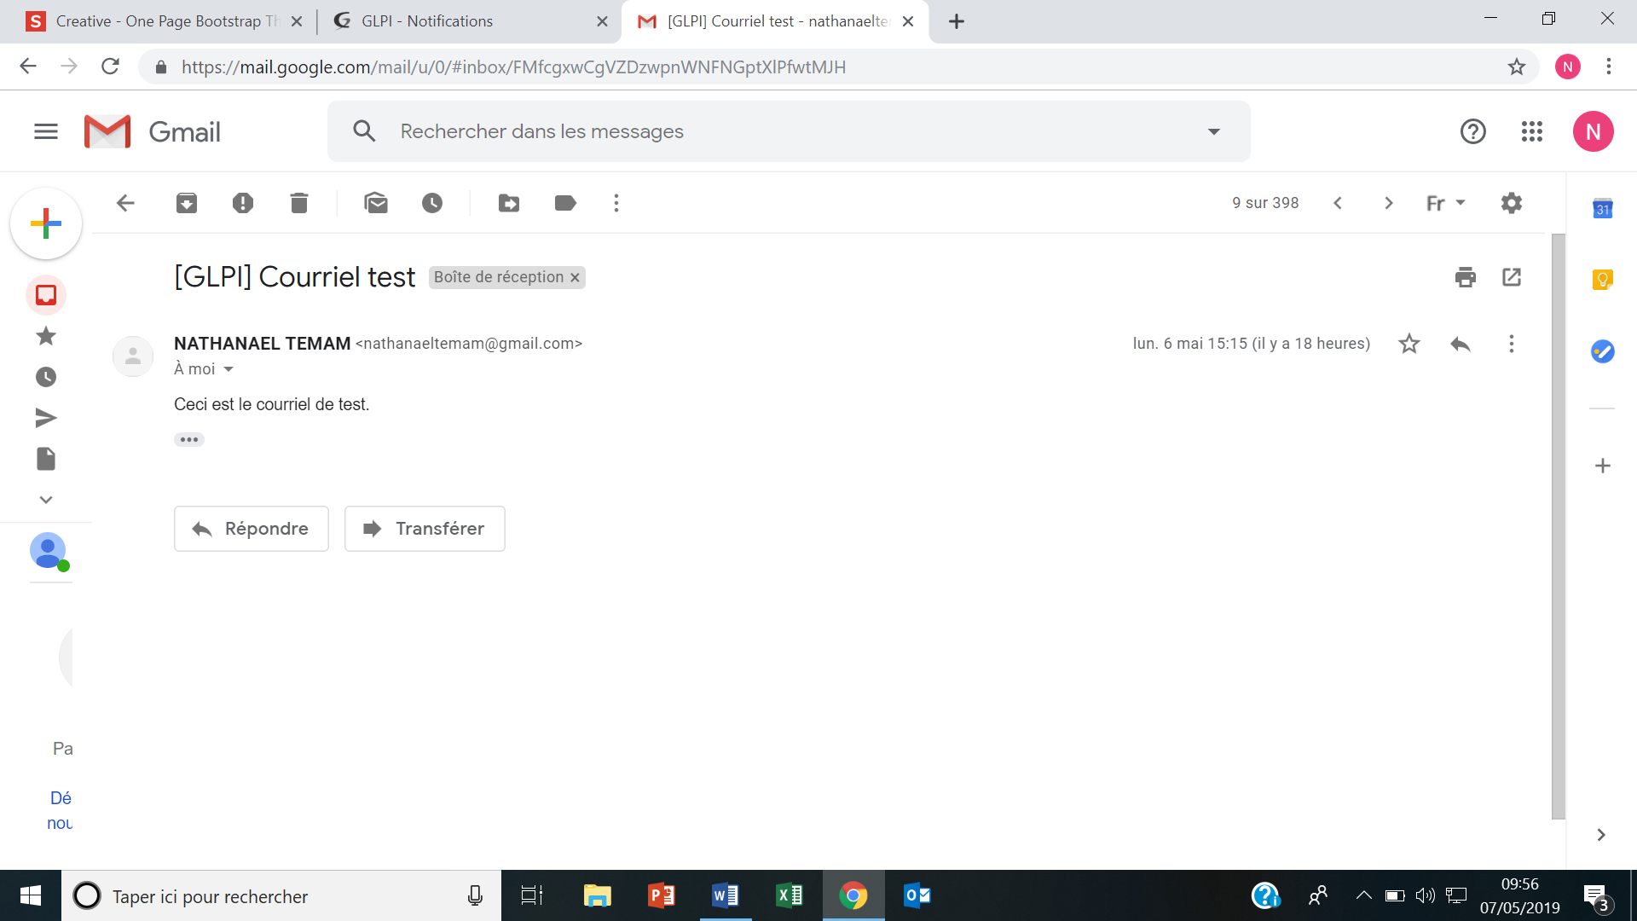
Courrier de test de la part de GLPI pour indiquer que le connecteur de mail fonctionne

Slide 14
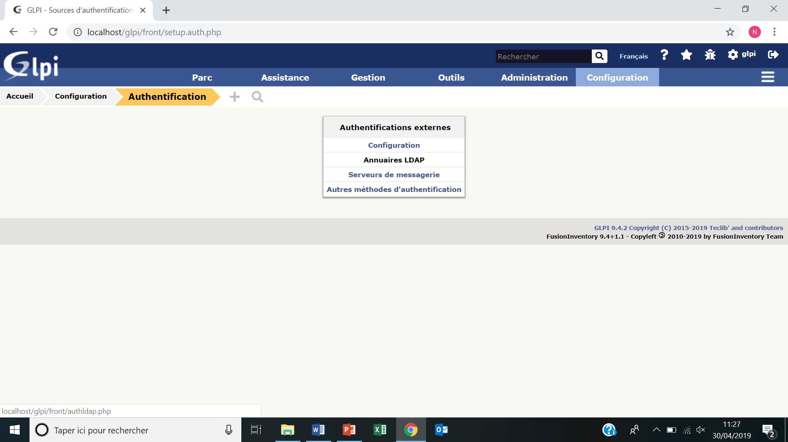
LDAP
Il faut aller sur l’onglet configuration et cliquer sur annuaires LDAP

Slide 15
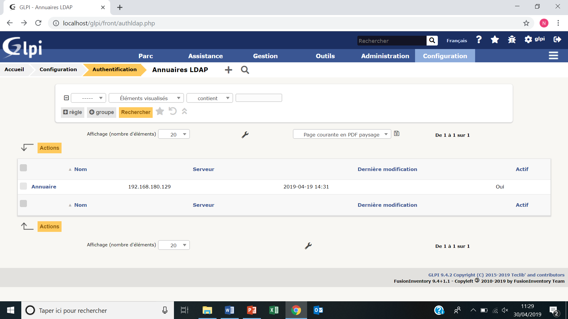
Affichage de l’annuaire LDAP issue de l’AD qu’on a installer au préalable sur Windows server 2012

Slide 16
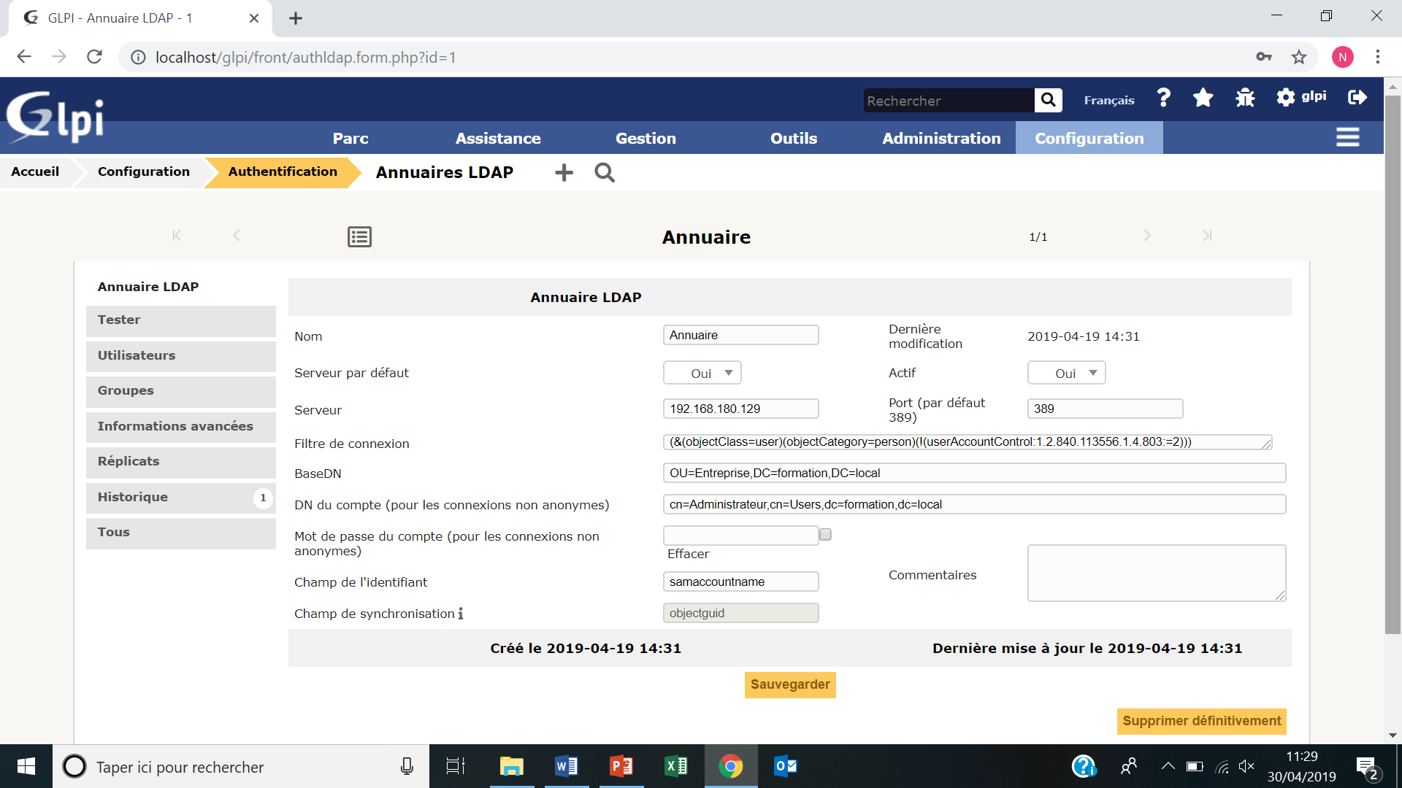
Configuration de l’annuaire LDAP

Slide 17
SOMMAIRE
Présentation Client
Présentation Prestataire
Cahier des Charges
Tutoriel d’installation / Utilisation de GLPI Fusion Inventory
Diagramme de Gantt
Retour sur Expérience
Sources

Slide 18

INFORMATIONS SUR LE CLIENT
Start up du leader mondial de l’agroalimentaire
Création en 2016 par Isaac Carasso
Nombre de salarie : 6 employés en 2017
Chiffre d’affaire : 1 millions d’euros ( 2017 )
Activité : Agroalimentaire
UP

Slide 19

PRESTATAIRE
Nom : Capgemini
Nombre de salarie : 200 000 collaborateurs (44 pays)
Chiffre d’affaire : 300 millions € (2017)
Activité : Prestataire informatique

Slide 20


Slide 21
Situation du projet
DANONE UP
Parc informatique
GLPI

Slide 22
OBJECTIF DU PROJET
Rationaliser et automatiser la gestion du parc informatique

Slide 23


Slide 24


MOYENS HUMAINS
INSTALLATION DU LOGICIEL GLPI ET FUSION INVENTORY
METTRE EN PLACE LE LOGICIEL DE HELPDESK

Slide 25


Moyens LOGICIEL

Slide 26
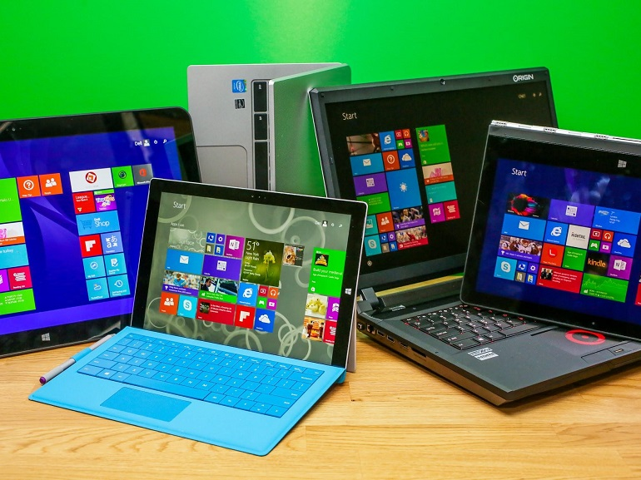
MOYENS TECHNIQUE
1 to de Stockage
Mémoire Vive 4 GO
Processeur i5

Slide 27
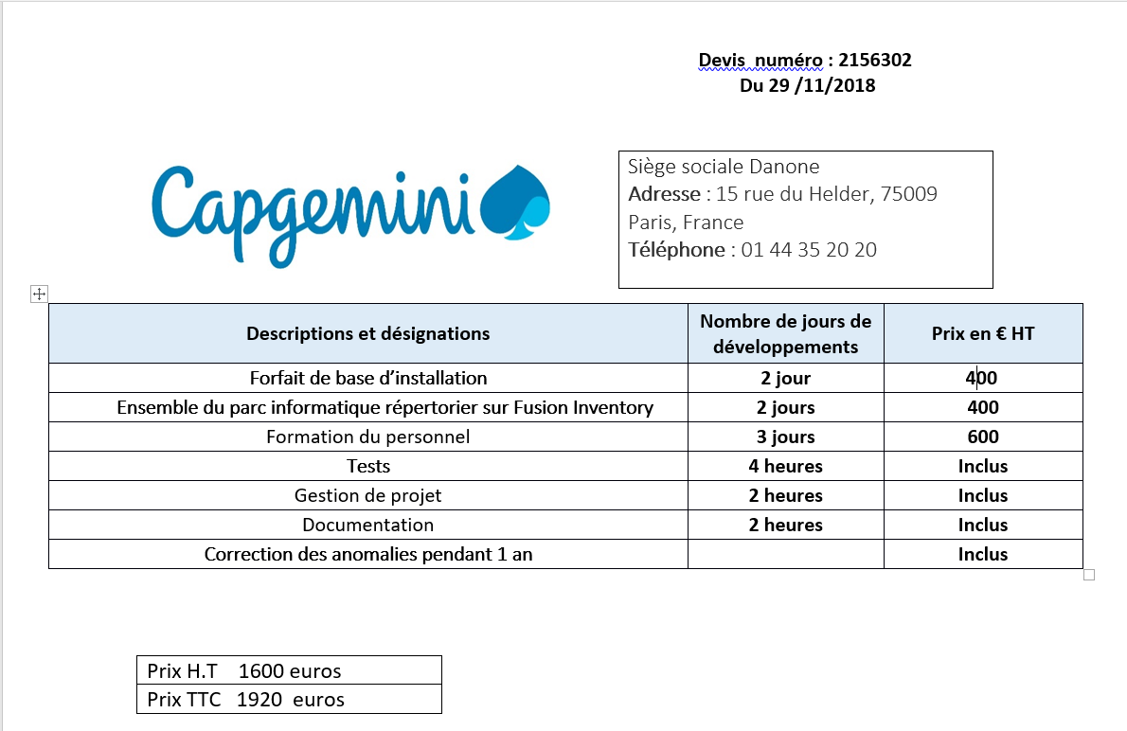

Slide 28
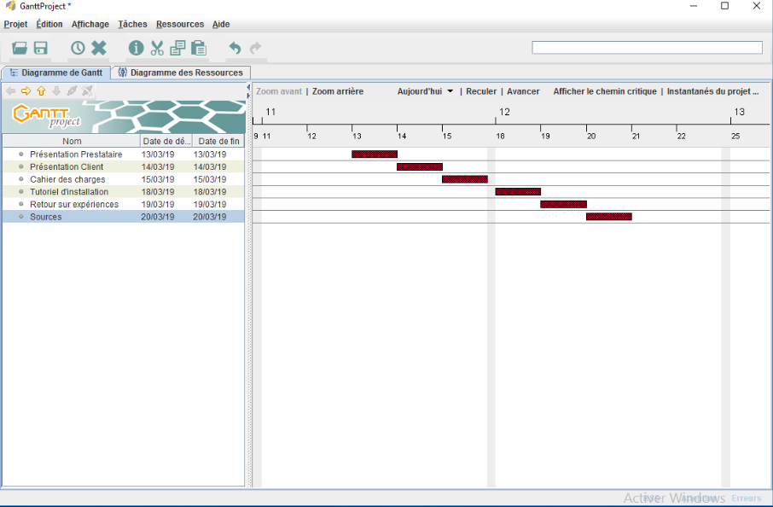
DIAGRAMME DE GANTT

Slide 29

RETOUR SUR EXPERIENCE

Slide 30



TECHNOLOGIES UTILISEES

Slide 31
SOURCES
https://glpi-project.org/fr/
https://fr.wikipedia.org/wiki/Gestion_libre_de_parc_informatique
https://www.supinfo.com/articles/single/6470-glpi
https://openclassrooms.com/fr/courses/1730516-gerez-votre-parc-informatique-avec-glpi
https://www.pack-logiciels-libres.fr/spip.php?logiciel50
https://www.commentcamarche.net/download/telecharger-34055164-glpi
https://www.youtube.com/watch?v=6VsF_mXYBg8
Http://www.teclib-edition.com/fr/produits-teclib/logiciel-glpi-network-itsm/
http://www.teclib-edition.com/fr/teclib-nouveau-berceau-glpi/
https://www.clubic.com/telecharger-fiche430637-glpi.html

Slide 32
https://openclassrooms.com/fr/courses/1730516-gerez-votre-parc-informatique-avec-glpi/5993301-decouvrez-la-gestion-de-parc-avec-glpi
http://blogglpi.infotel.com/
https://framalibre.org/content/glpi
https://doc.ubuntu-fr.org/glpi
https://adte.ca/glpi/
https://www.pulsar-informatique.com/actus-blog/entry/inventaire-automatise-de-parc-informatique-avec-glpi
https://www.atrium-paca.fr/web/professeurs/glpi
https://www.plb.fr/formation/windows/formation-glpi,29-661481.php
https://www.ocsinventory-ng.org/fr/fonctionnalites-glpi/
https://comptoir-du-libre.org/fr/softwares/95

